Slide 1
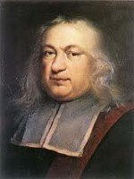
Пьер Ферма
Подготовила:
ученица 10 класса
Горловской ОШ І – ІІІ ступеней № 42
Колесникова Валерия

Slide 2
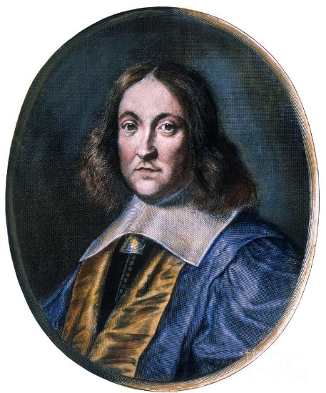
Введение
Французский математик, один из создателей аналитической геометрии, математического анализа, теории вероятности и теории чисел. По профессии юрист, с 1631 года — советник парламента в Тулузе. Блестящий полиглот. Наиболее известен формулировкой Великой теоремы Ферма.

Slide 3
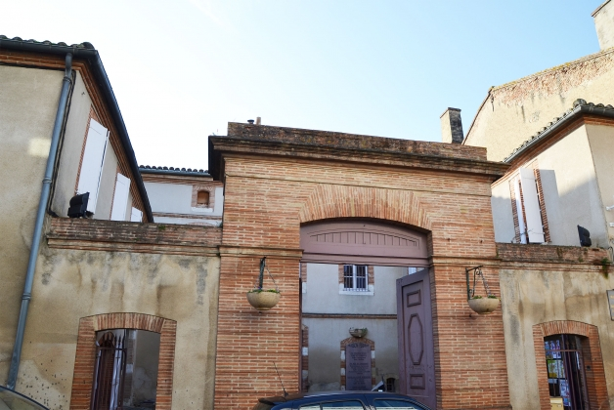
Пьер Ферма родился 17 августа 1601 года в гасконском городке Бомон-де-Ломань. Его отец, Доминик Ферма, был зажиточным торговцем, вторым городским консулом. В семье, кроме Пьера, были ещё один сын и две дочери.
Ферма получил юридическое образование — сначала в Тулузе, а затем в Бордо и Орлеане. В 1631 году, успешно закончив обучение, Ферма выкупил должность королевского советника парламента в Тулузе.

Slide 4
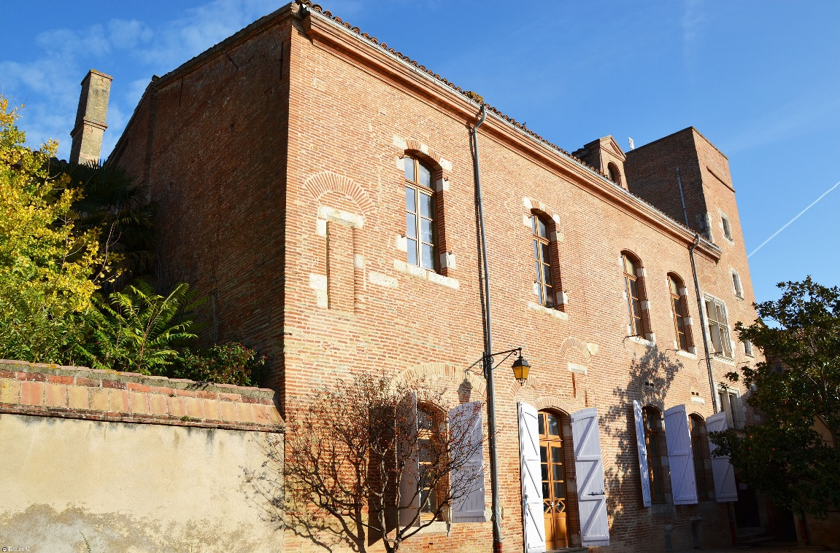
В этом же году он женился на дальней родственнице матери, Луизе де Лонг. У них было пятеро детей. Быстрый служебный рост позволил Ферма стать членом Палаты эдиктов в городе Кастр (1648). Именно этой должности он обязан добавлением к своему имени признака знатности — частицы de; с этого времени он становится Пьером де Ферма. Около 1652 года Ферма пришлось опровергать сообщение о своей кончине во время эпидемии чумы; он действительно заразился, но выжил.

Slide 5
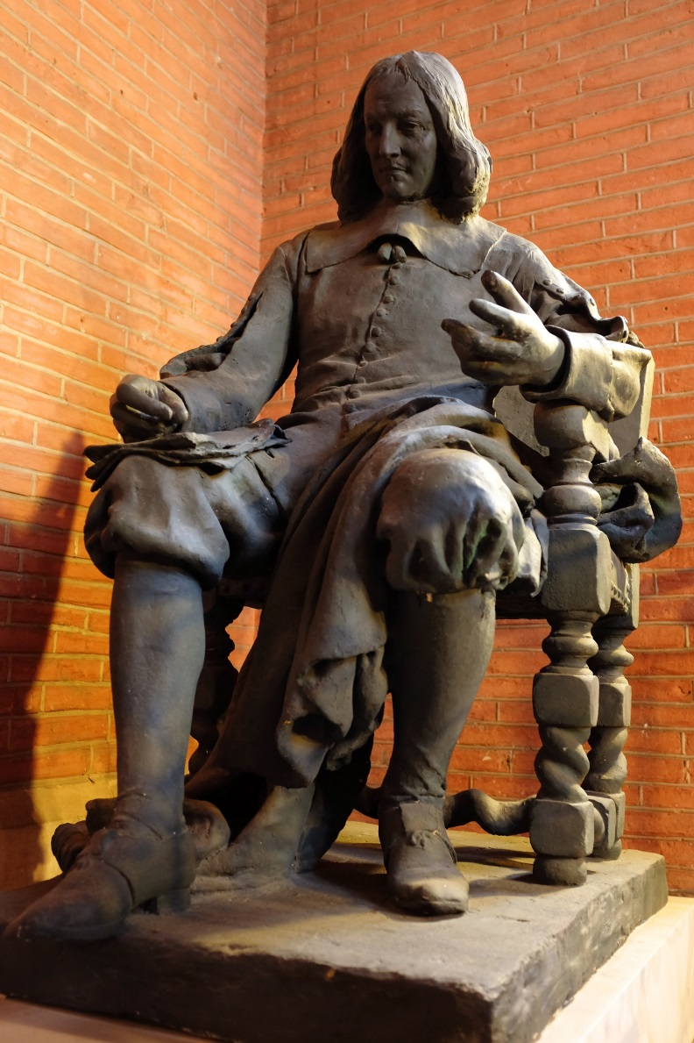
Пьер де Ферма умер 12 января 1665 года в городе Кастр, во время выездной сессии суда. Первоначально его похоронили там же, в Кастре, но вскоре прах перенесли в семейную усыпальницу Ферма в церкви августинцев (Тулуза). Старший сын, Клеман-Самуэль, издал посмертное собрание его трудов, из которого современники и узнали о замечательных открытиях Пьера Ферма.

Slide 6
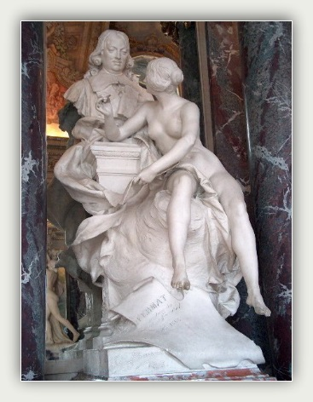
Современники характеризуют Ферма как честного, аккуратного, уравновешенного и приветливого человека, блестяще эрудированного как в математике, так и в гуманитарных науках, знатока многих древних и живых языков, на которых он писал неплохие стихи.

Slide 7
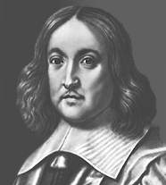
Заслуги в математике
Любимым занятием Пьера Ферма была математика. Пьер Ферма внес весомый вклад в развитие самых разных областей математической науки. Наиболее значимые достижения Ферма относятся к аналитической геометрии, теории чисел, анализу, вычислению интегралов и т.д.
Интересны достижения Ферма и в других науках. К примеру, им был сформулирован основной принцип геометрической оптики, благодаря которому были выведены законы отражения и преломления света.

Slide 8
Пьер Ферма и его теорема
В течение последующих 350 лет математики всего мира тщетно пытались отыскать доказательство великой теоремы Ферма. Из всего разрозненного математического наследия Пьера Ферма только Великая теорема не поддавалась решению.
«Хвастун» и «чертов француз» прозвали Пьера Ферма другие выдающиеся математики, немало времени посвятившие безуспешному доказательству его удивительной теоремы.
Бюст Ферма
в тулузской Капитолии

Slide 9
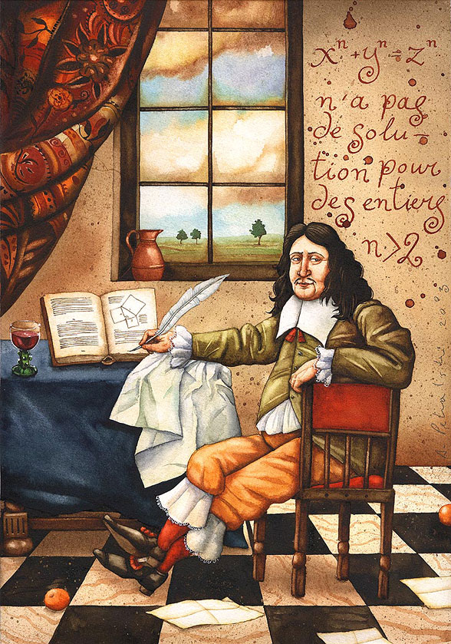
СУТЬ ТЕОРЕМЫ
для любого натурального
n > 2 уравнение не имеет натуральных решений x, y, z.

Slide 10
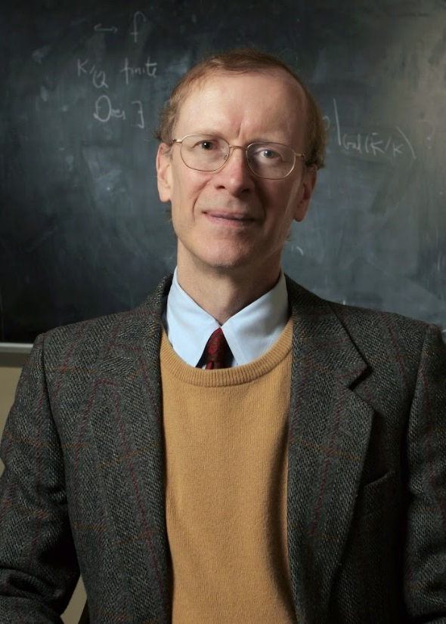
Доказательство теоремы
Многие учёные не могли найти доказательства этой теореме и считали её ошибочной. Сэр Эндрю Джон Уайлс - английский и американский математик, профессор математики Принстонского университета летом 1986 года начал работать над теоремой. И в 1995 году Уайлс окончательно её доказал.

Slide 11
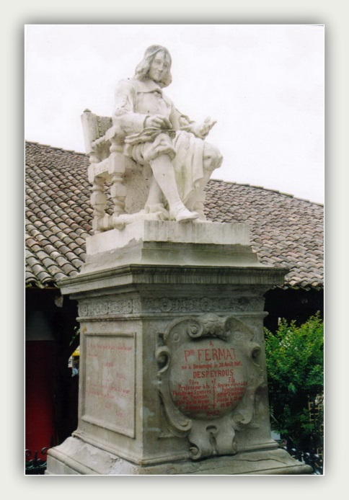
"Возможно, потомство скажет еще мне спасибо за то, что я показал: их предки знали далеко не все".
Пьер Ферма

